Slide 1
迦拿的婚宴
THE WEDDING FEAST AT CANA
約翰福音 2

Slide 2
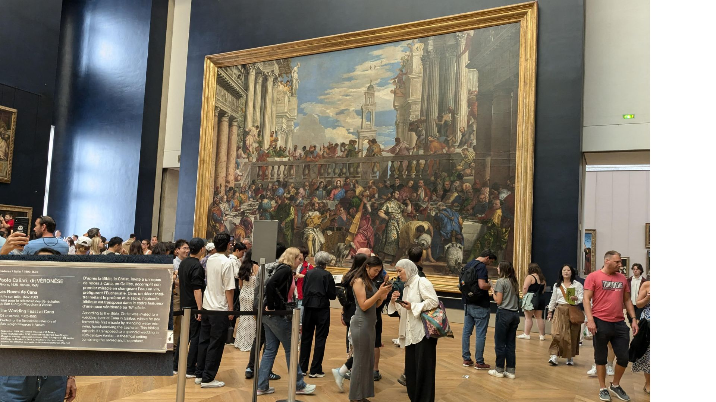

Slide 3
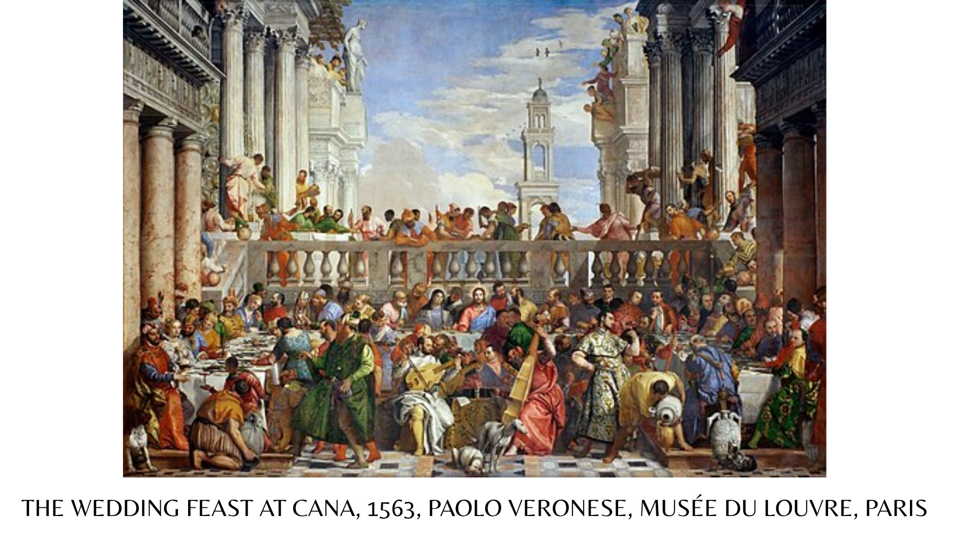

Slide 4
“母親（婦人），
我與你有什麼相干，
我的時候還沒有到。”

Slide 5
祂的時間
祂的權柄
祂的方式

Slide 6
白水變佳釀
平淡變香醇
尷尬變喜樂
耶穌的第一個神蹟

Slide 7
與耶穌同工
奇蹟

Slide 8
恩上加恩

Slide 9
耶和華你的神 為你使詛咒變為祝福，
因為耶和華你的神愛你。
申命記 23:5

Slide 10
六口石缸
律法 vs 恩典

Slide 11
律法規條有盡頭
耶穌恩典喝不完

